Slide 1
Лайфхаки для подготовки к ОГЭ по математике
РМО 11.02.2025
Бабичева Е.Д.

Slide 2
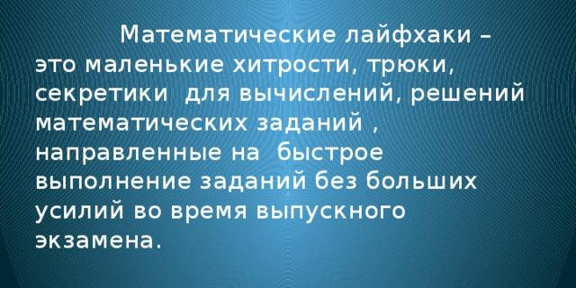

Slide 3
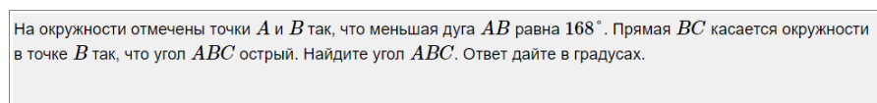
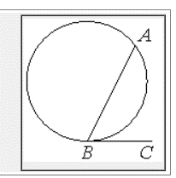
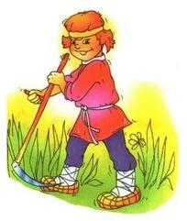
1. Коса
Для решения этой задачи потребуется теорема: угол между хордой и касательной равен половине дуги, которую отсекает хорда.

Slide 4
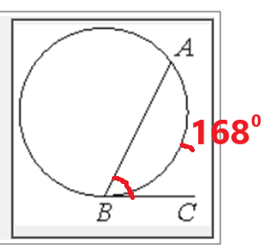
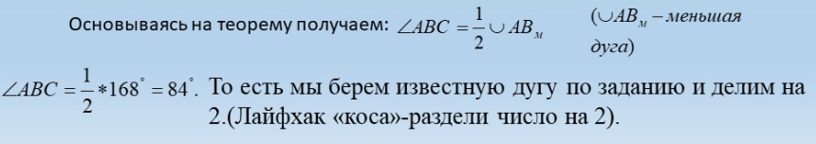
Решение:

Slide 5
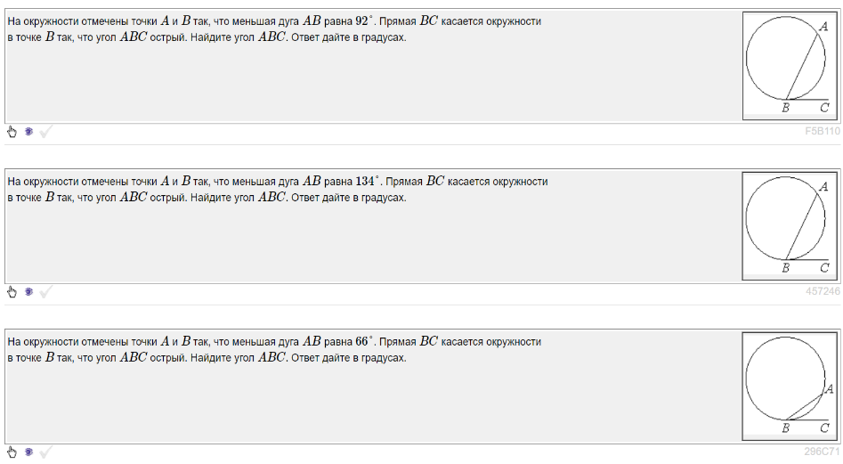
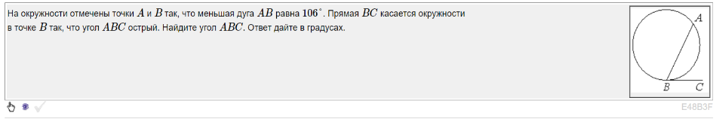

Slide 6

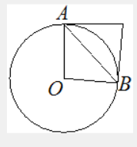
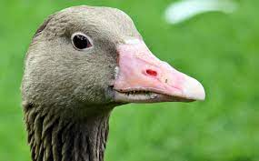
2. Клюв

Slide 7
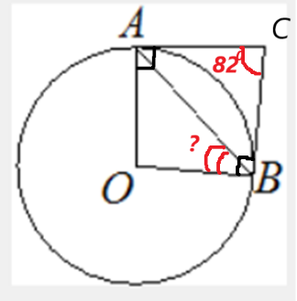
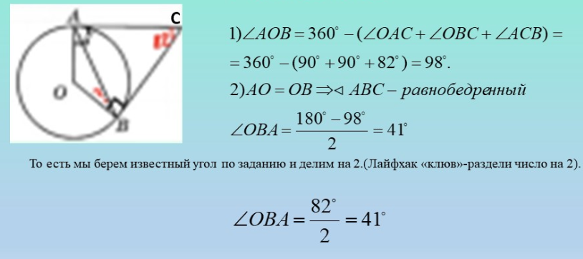
Решение:

Slide 8
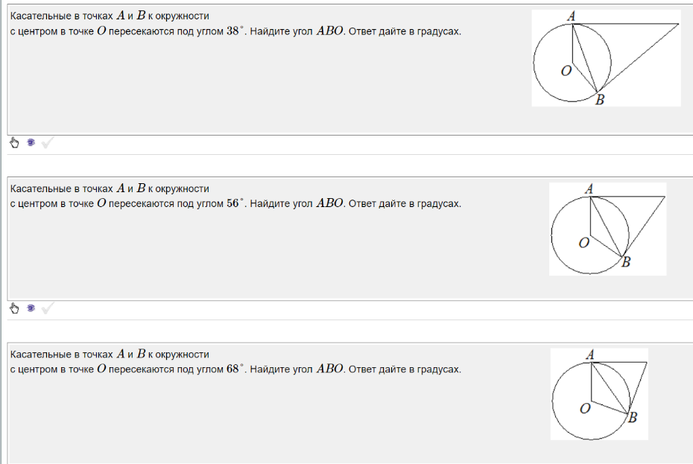

Slide 9
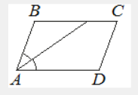
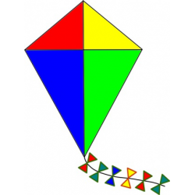
3. Воздушный змей

Slide 10
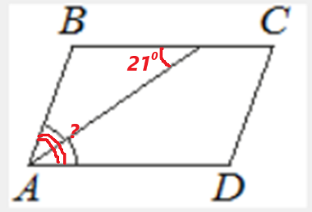
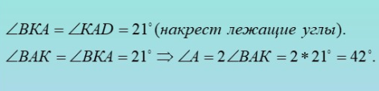

Решение:

Slide 11
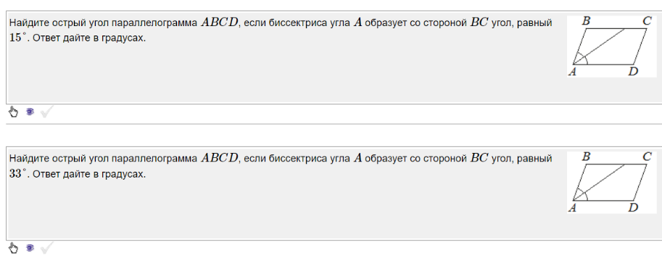
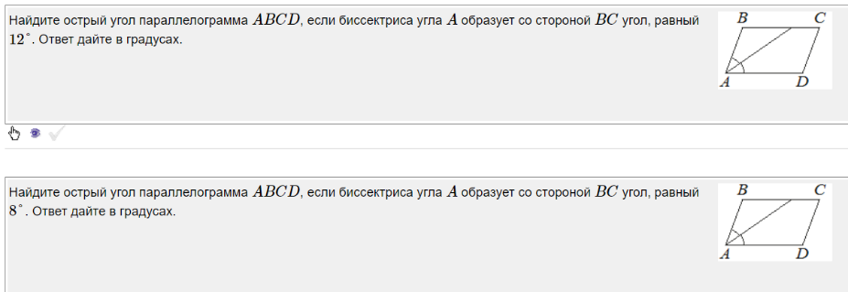

Slide 12
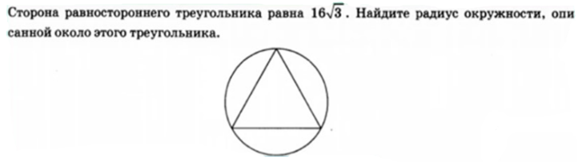
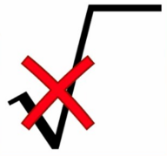
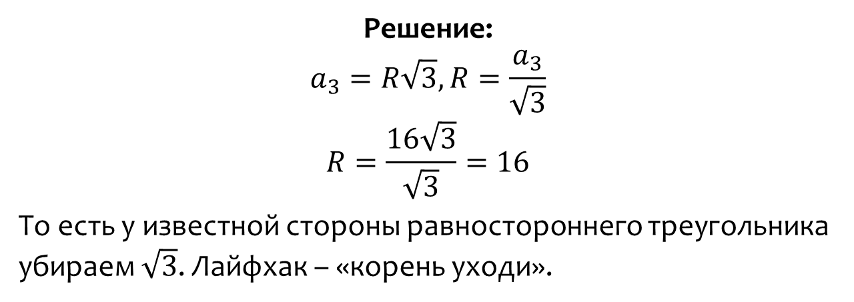
4. Корень уходи (окружности)
Решение:
$$a_{3}=R\sqrt{3}, R=\frac{a_{3}}{\sqrt{3}}$$
$$R=\frac{16\sqrt{3}}{\sqrt{3}}=16$$
То есть у известной стороны равностороннего треугольника убираем $\sqrt{3}$. Лайфхак – «корень уходи».

Slide 13
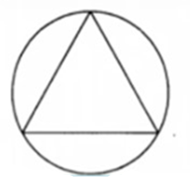

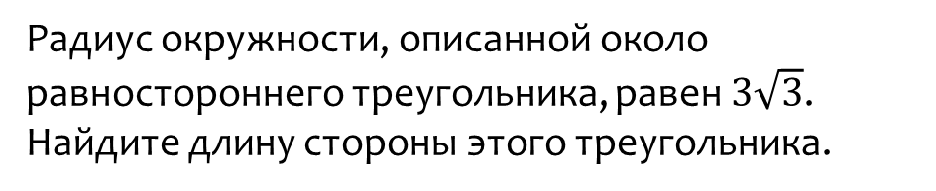
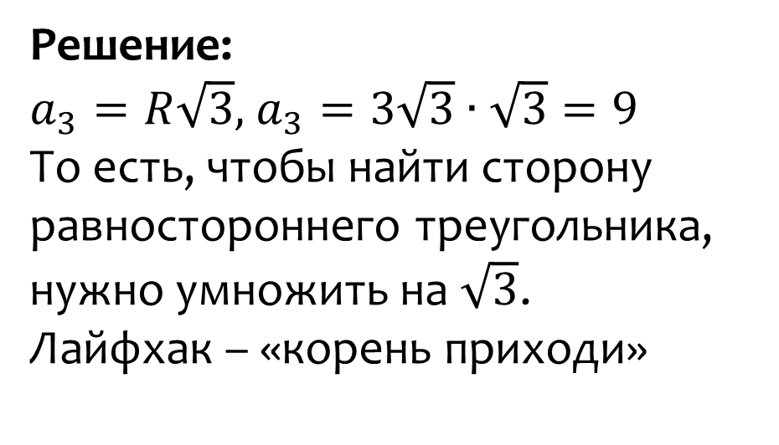
Корень приходи (окружности)
Радиус окружности, описанной около равностороннего треугольника, равен $3\sqrt{3}$. Найдите длину стороны этого треугольника.
Решение:
$a_{3}=R\sqrt{3},$ $a_{3}=3\sqrt{3}∙\sqrt{3}=9$
То есть, чтобы найти сторону равностороннего треугольника, нужно умножить на $\sqrt{3}$.
Лайфхак – «корень приходи»

Slide 14
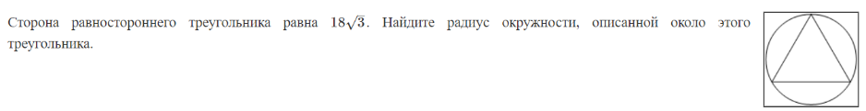
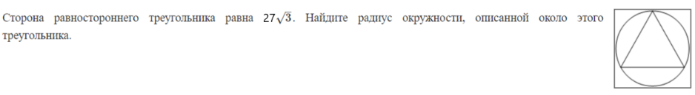
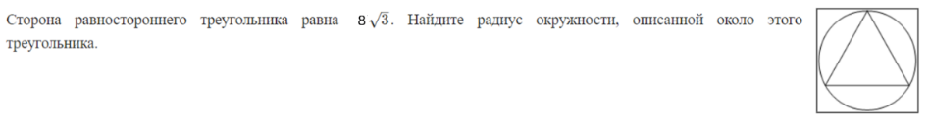
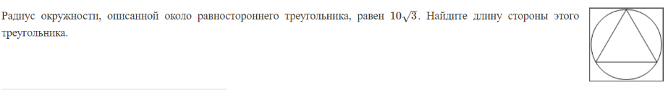
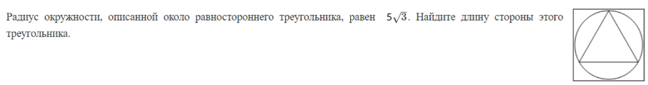
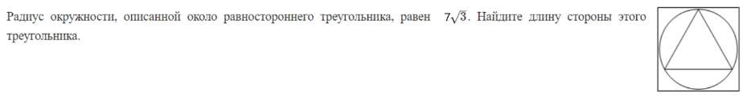

Slide 15
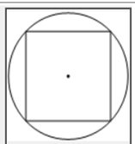

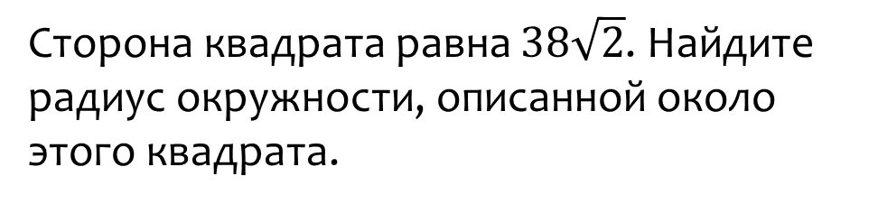
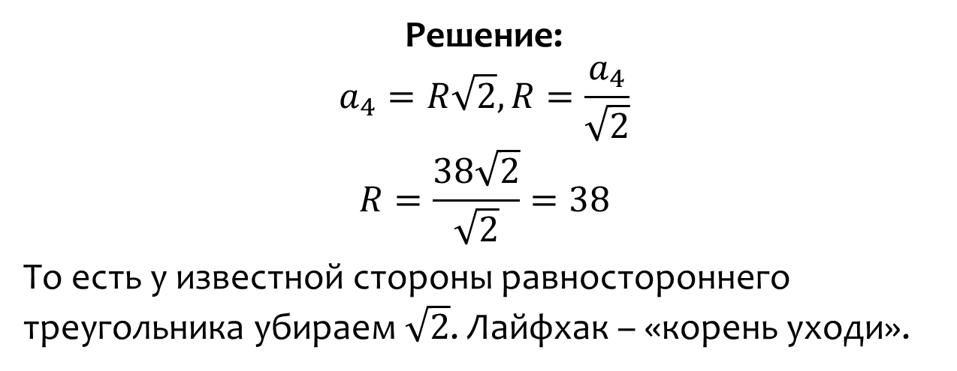
5. Корень уходи (квадрат)
Сторона квадрата равна $38\sqrt{2}$. Найдите радиус окружности, описанной около этого квадрата.
Решение:
$$a_{4}=R\sqrt{2}, R=\frac{a_{4}}{\sqrt{2}}$$
$$R=\frac{38\sqrt{2}}{\sqrt{2}}=38$$
То есть у известной стороны равностороннего треугольника убираем $\sqrt{2}$. Лайфхак – «корень уходи».

Slide 16

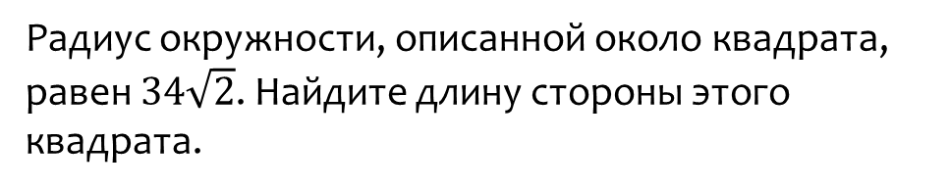
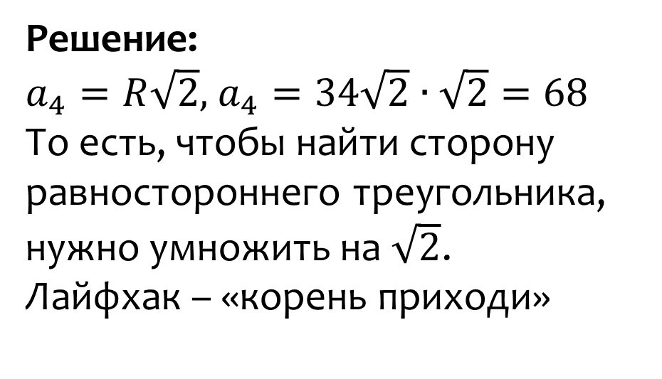
Корень приходи (квадрат)
Радиус окружности, описанной около квадрата, равен $34\sqrt{2}$. Найдите длину стороны этого квадрата.
Решение:
$a_{4}=R\sqrt{2},$ $a_{4}=34\sqrt{2}∙\sqrt{2}=68$
То есть, чтобы найти сторону равностороннего треугольника, нужно умножить на $\sqrt{2}$.
Лайфхак – «корень приходи»

Slide 17
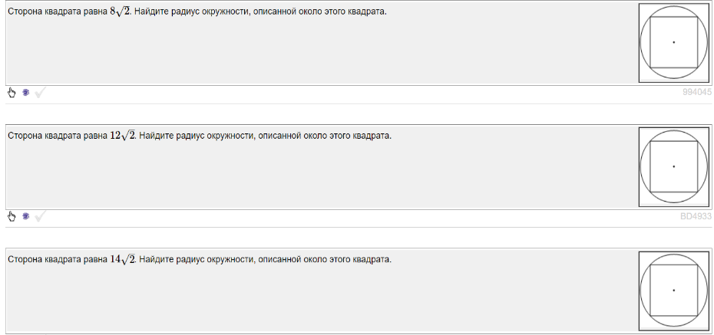
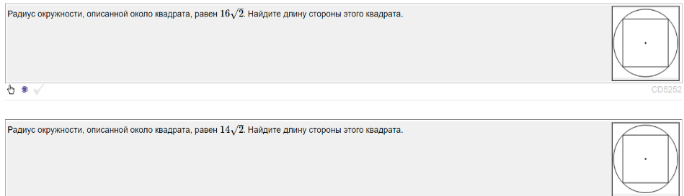

Slide 18
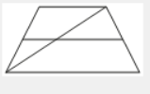
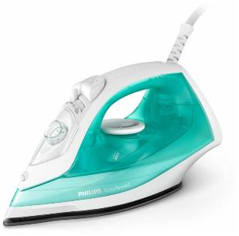
6. Утюг

Slide 19
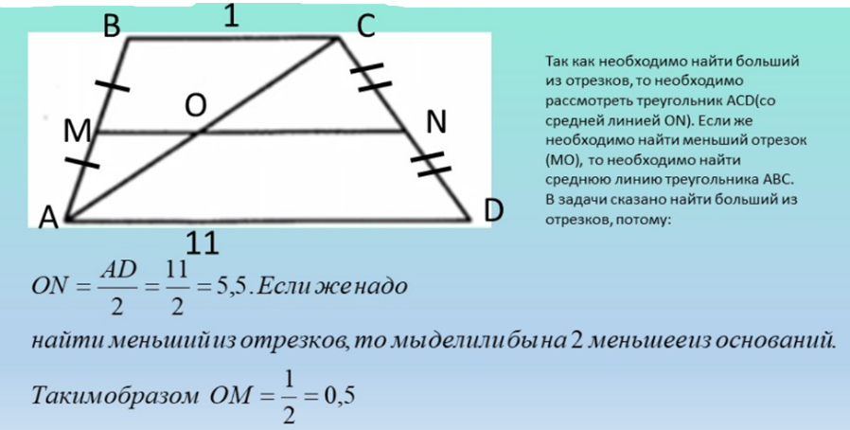
Решение:

Slide 20
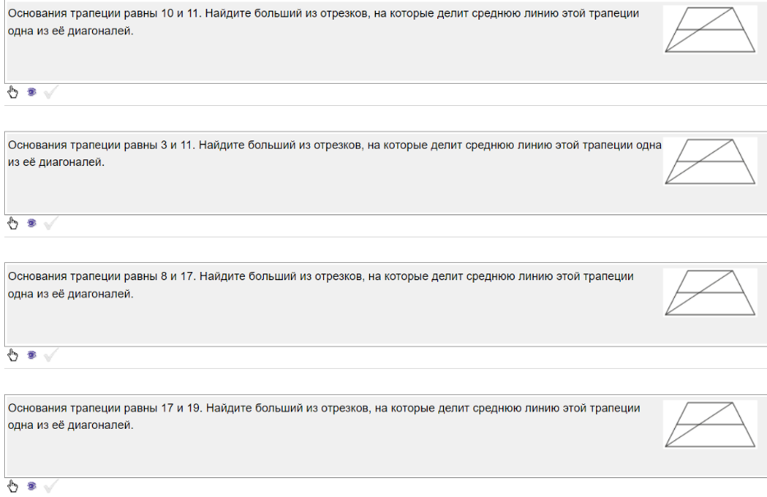

Slide 21
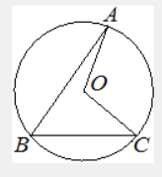

7. Клык

Slide 22
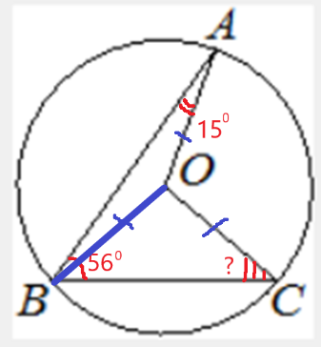
Решение:
Проведем радиус ОВ. Треугольник АОВ – равнобедренный, тогда ∠ОАВ=∠ОВА=15º по свойству равнобедренного треугольника.
Треугольник ВОС также равнобедренный и ∠ОВС=∠ОСВ=
=56º-15º=41º.
Лайфхак – из большего угла вычесть меньший.
56º-15º=41º

Slide 23
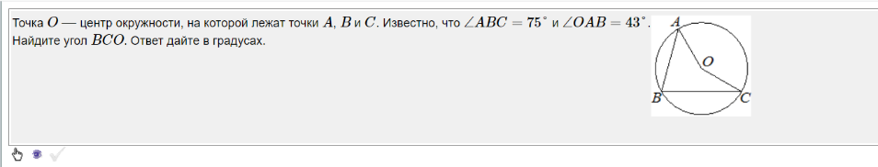
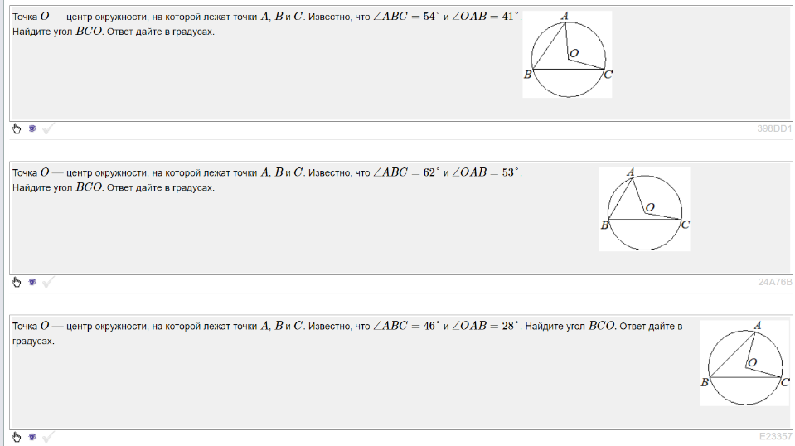

Slide 24
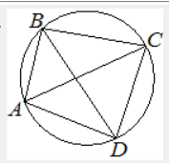
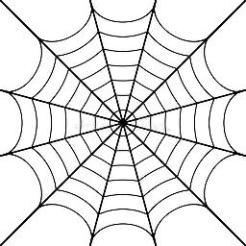
8. Паутина

Slide 25
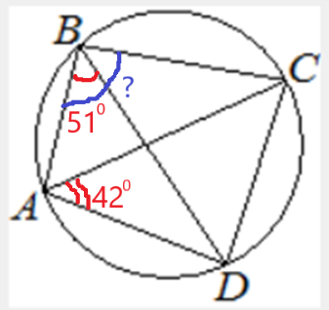
Решение:
∠АВС – вписанный угол, он опирается на дугу АD, поэтому дуга AD равна 102º. ∠САD – вписанный угол, опирается на дугу СD, поэтому дуга CD равна 84º. ∠АВС – вписанный угол, опирается на дугу АС. Дуга АС равна сумме двух дуг AD и CD. АС=102º+84º=186º. ∠АВС – вписанный, он равен половине дуги АС, поэтому ∠АВС = 186º:2=93º.
Лайфхак – сложите два известных угла.
51º + 42º = 93º

Slide 26
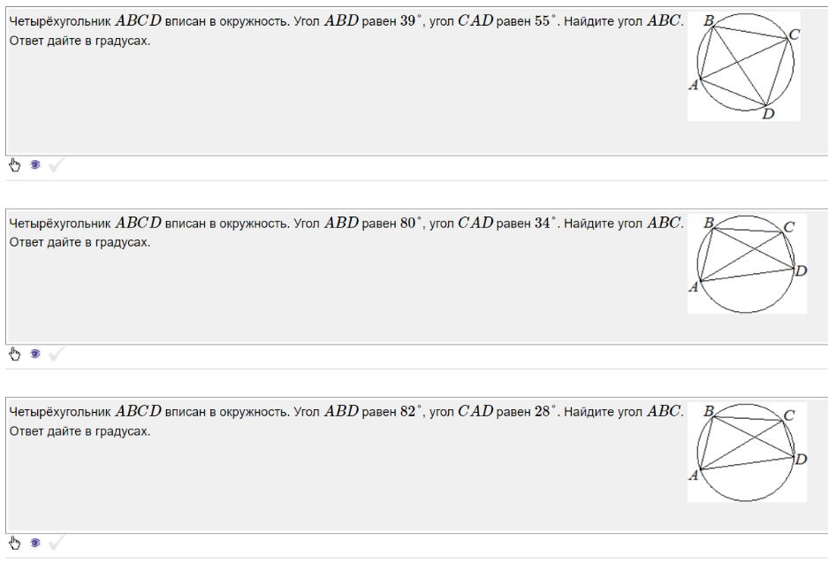

Slide 27

9. Песочные часы
Решение:
∠АОD –центральный угол, равен дуге AD на которую опирается. Дуга AD равна 108º. BD – диаметр, значит дуга BAD равна 180º. Дуга АВ равна 180º-108º=72º. ∠АСВ – вписанный угол, опирается на дугу АВ, значит ∠АСВ равен половине дуги АВ, ∠АСВ= 72º:2=36º.

Slide 28


Проще:
∠АОD=∠BOC – вертикальные углы
Треугольник ВОС – равнобедренный (ОВ и ОС - радиусы), тогда ∠ОВС=∠ОСВ=$\frac{{180}^{0}−{108}^{0}}{2}=\frac{{72}^{0}}{2}={36}^{0}$

Slide 29

Решение:
∠АСВ – вписанный угол, опирается на дугу АВ, значит ∠АСВ равен половине дуги АВ, тогда дуга АВ равна 108º. BD – диаметр, значит дуга BAD равна 180º. ∠АОD –центральный угол, равен дуге AD на которую опирается. Дуга AD равна 180º-108º=72º, ∠АOD= 72º.

Slide 30

Проще:
Треугольник ВОС – равнобедренный (ОВ и ОС - радиусы), тогда ∠ВСО=∠CВО=54º. ∠ВОС=∠AOD – вертикальные углы
∠ВОС=∠AOD=180º-54º-54º=72º.

Slide 31


Slide 32


Slide 33

10. Равносторонний треугольник

Slide 34



Slide 35



Slide 36



11. Формула Пика
Теорема: Пусть В – число целочисленных точек внутри многоугольника, Г – количество целочисленных точек на его границе, S – его площадь. Тогда
$$S=В+\frac{Г}{2}−1$$
Пример:
В=7, Г=8
$$S=7+\frac{8}{2}−1=10$$

Slide 37




Slide 38

Спасибо за внимание!

